Slide 1
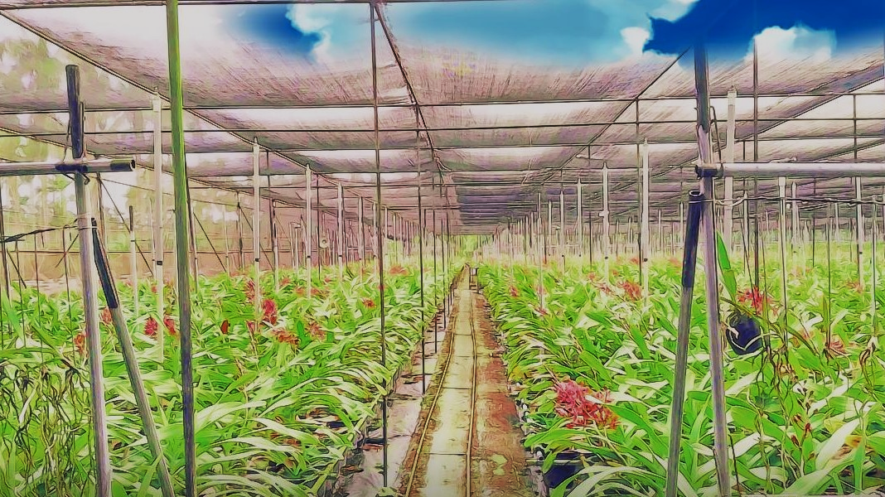
基於物聯網與KNN技術之
腎藥蘭園監測及智慧生產管理系統
組別：第七組
組員：蔡佩臻
王瑱禧
白雅萱
鄭蕙葶
潘怡蓉
Notes:
大家好，我們是(第七組)
我們系統是
基於物聯網與KNN技術之腎藥蘭園監測及智慧生產管理系統

Slide 2
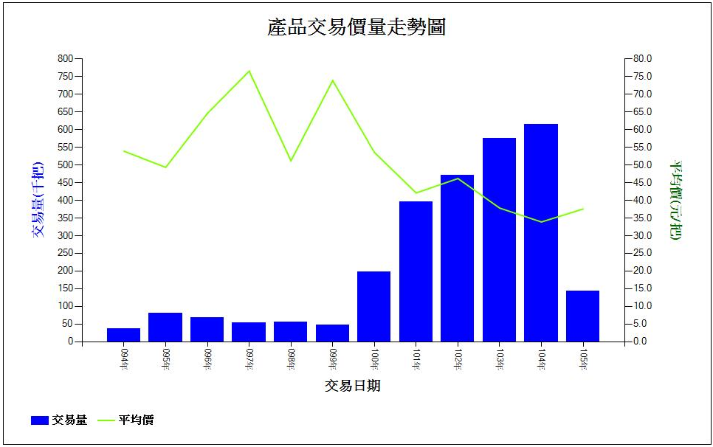
前言
Notes:
腎藥蘭交易市場從民國94年開始有交易資料，於民國100年交易量開始漸漸往上爬升，達到近20萬枝。
除了供應國內市場需求外，也將其外銷到日本、新加坡、香港及澳門等地。
腎藥蘭於屏東地區試種後，開花表現良好，因此開始大量繁殖，栽培面積也逐年增加，
主要栽培於屏東地區，占總產量的99%(念9成)，為屏東著名的地方農業特色之一。

Slide 3
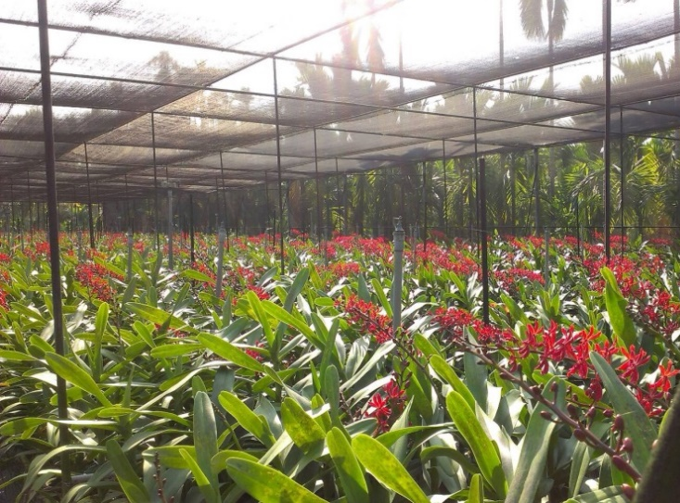
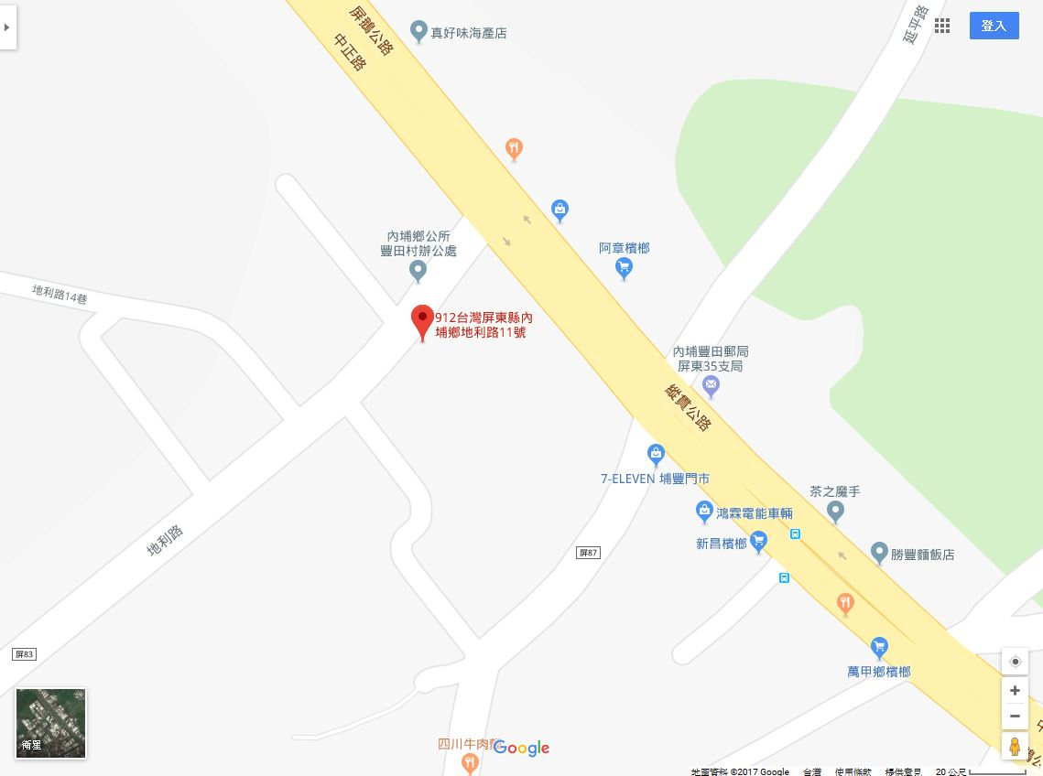
實驗場域
屏東縣內埔鄉豐田蘭園
Notes:
本專題將以屏東縣內埔鄉(豐田村地利路11號)豐田蘭園做為實驗場域。

Slide 4
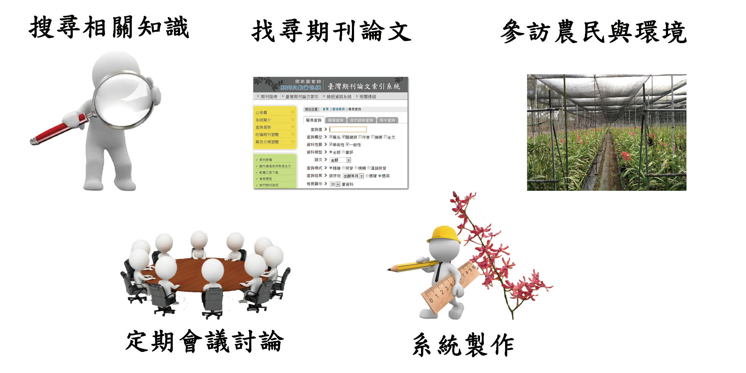
專題實作流程
Notes:
首先搜尋許多相關知識，
並找尋相關期刊論文，
也多次參訪農民與實驗環境，
藉由定期的會議討論，
逐漸修改與製作本系統。

Slide 5
面臨問題
農村人口減少，人口老化
人工紙本記錄
量大不易紀錄
環境資訊收集問題
品質控管困難
技術不易複製
Notes:
我們到屏東縣內埔鄉豐田蘭園做實地訪查
發現傳統農民種植蘭花時遇到以下幾點困難
1.農村青少年外流，人口逐漸老化
2. 人工紙本記錄的方式，會因量大而不易紀錄
3. 因為環境資訊不易紀錄，導致品質控管困難
4. 種植蘭花技術不易複製以及傳承

Slide 6
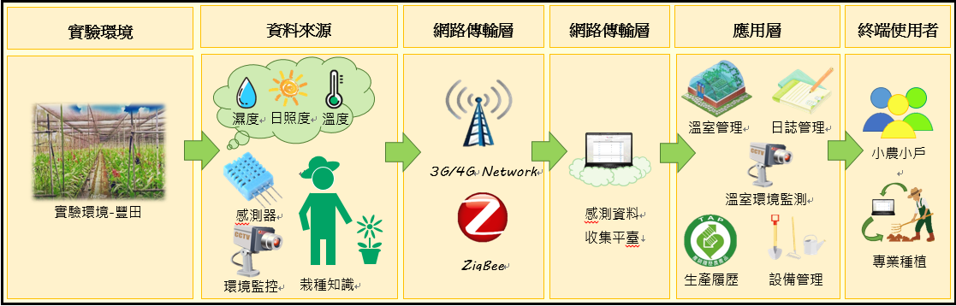
系統架構
Notes:
我們的實驗場域在蘭園。
資料來源有溫溼度及影像，並結合專家栽種知識，
藉由網路傳輸至感測資料收集平臺來做各項應用。

Slide 7
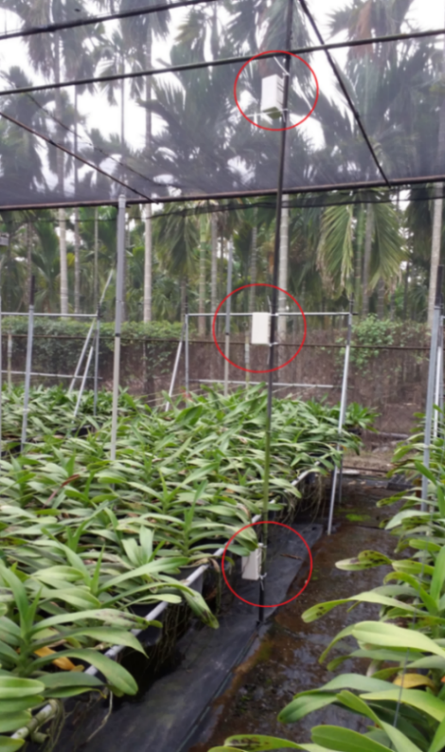
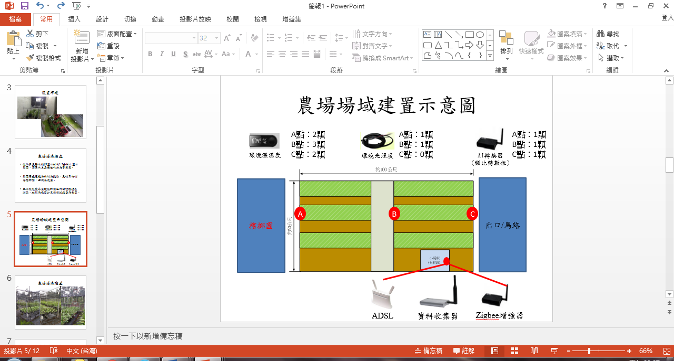
應用情境
Notes:
在實驗場域中，我們在左中右架設溫濕度及日照度感測器。
照片紅圈處為我們架設感測器的地方。

Slide 8
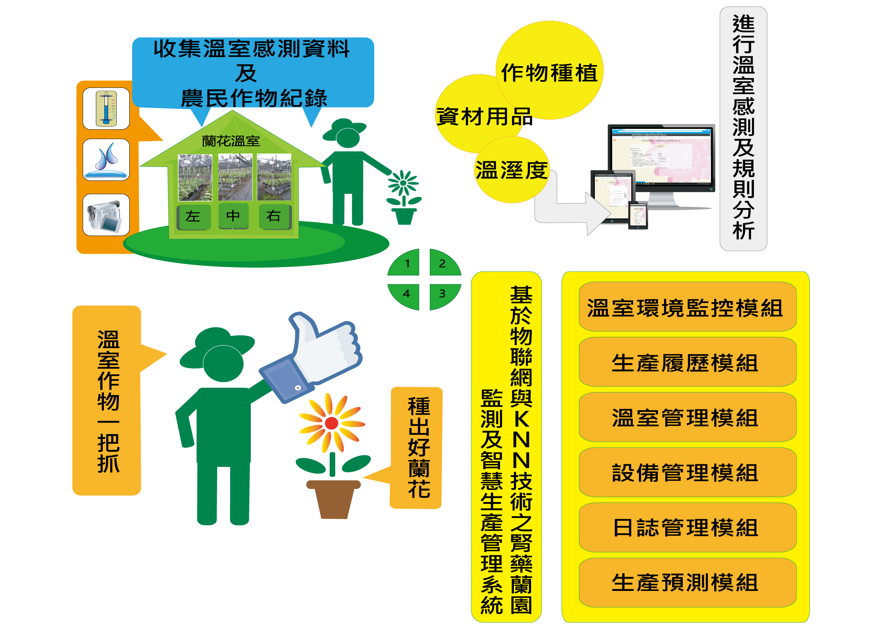
系統模組
Notes:
本系統將收集溫室感測器資料及農民作物紀錄，
在系統平台上進行溫室感測及規則分析，
套用至管理系統的服務模組，
讓農民使用此系統更能種出好蘭花。

Slide 9
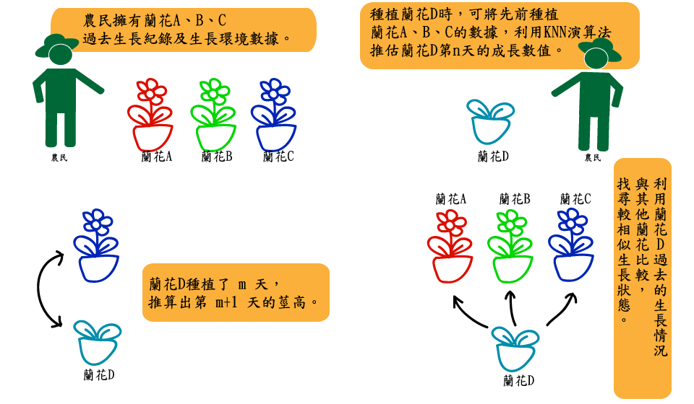
資料分析- k 個最近鄰居方法
Notes:
我們來介紹KNN演算法，
農夫擁有蘭花A、B、C過去生長紀錄及生長環境數據。
農夫在種植新蘭花時，可將先前種植蘭花ABC的數據做比對，
找尋作相似的生長狀態，來推估新蘭花未來的成長趨勢。 (而當新蘭花趨勢下滑時，農民即時得知當時的生長環境不利於蘭花的生長。)

Slide 10
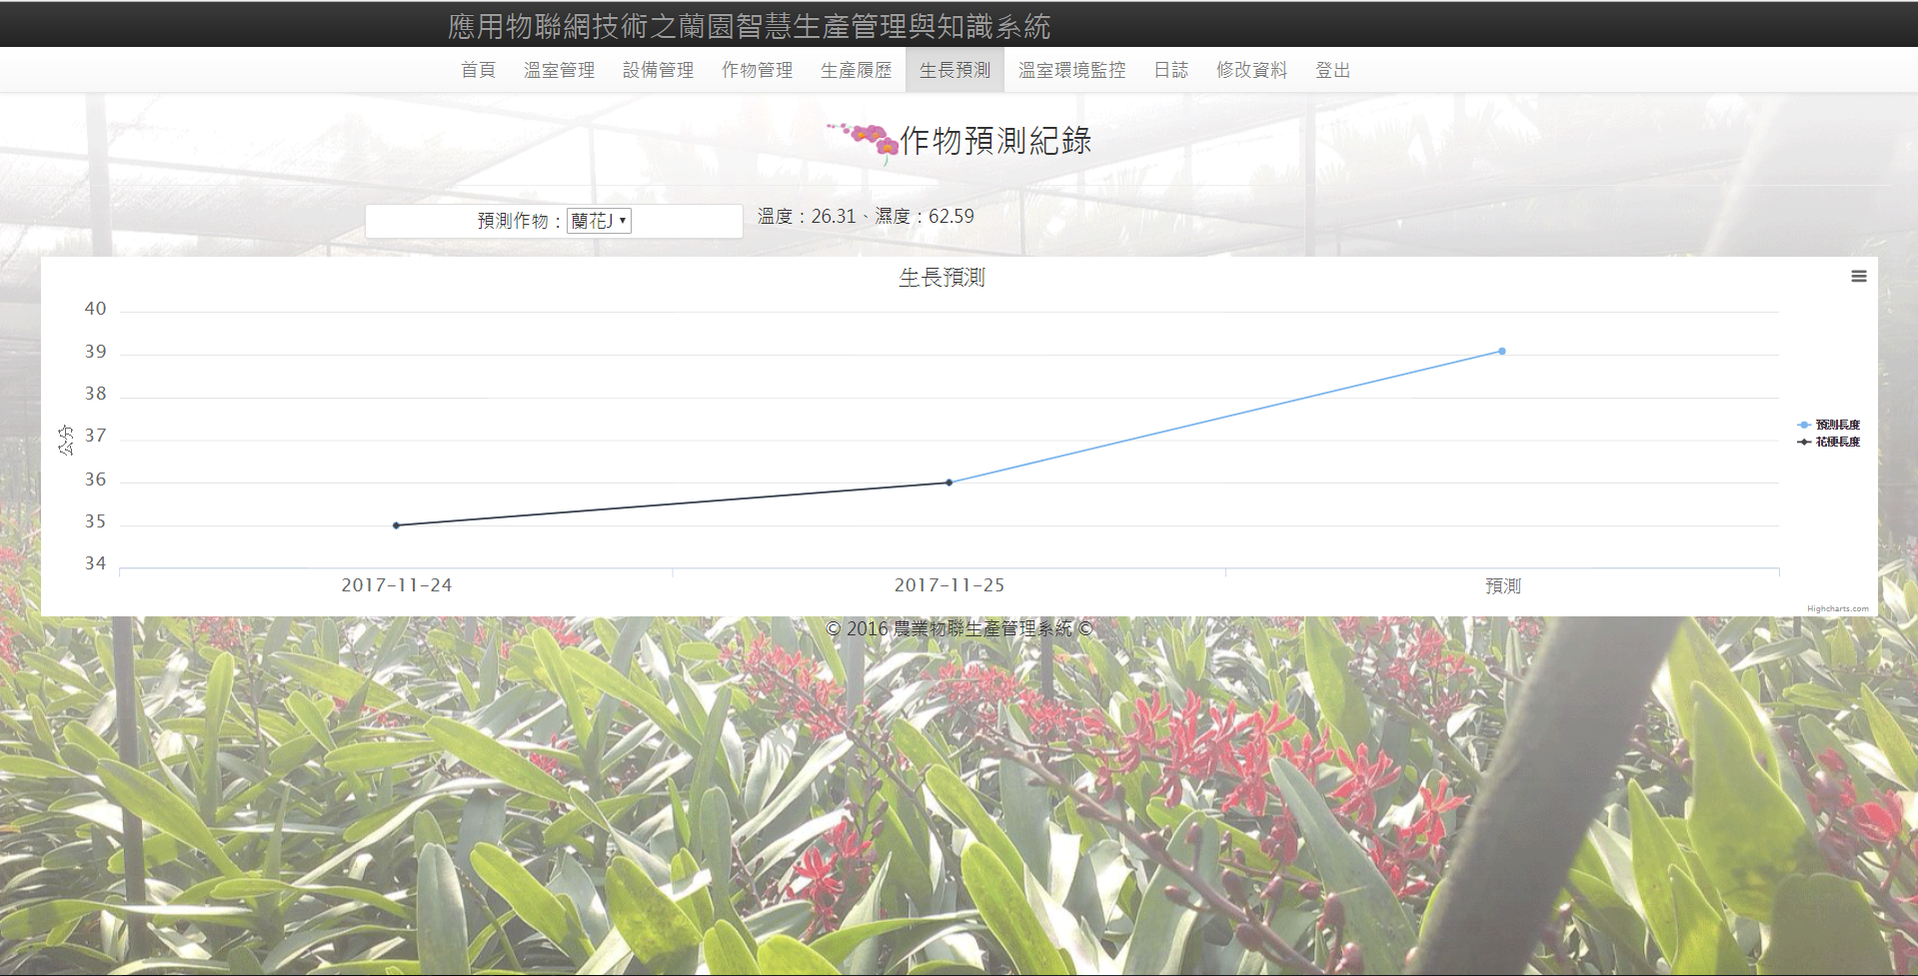
資料分析-系統預測結果
Notes:
而這為本系統生長預測模型結果畫面圖。

Slide 11


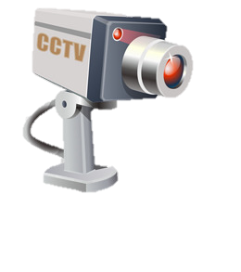
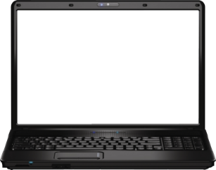

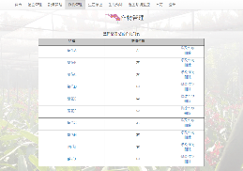
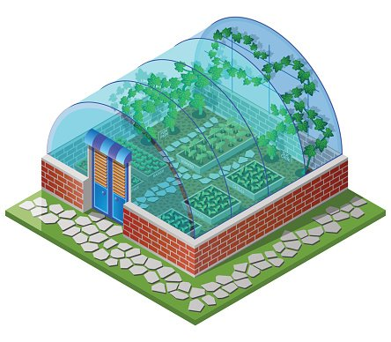



使用流程圖
首頁
資料數位化
生產履歷
生長預測
環境監控
溫室管理
設備管理
作物管理
日誌管理
Notes:
這是我們設計的系統使用流程圖
在使用我們系統
可點選各項管理頁面，系統將會以數位化方式存取資料，
讓農民更佳觀察作物過去的生產履歷，
系統計算生長預測，
農民能遠方監控蘭園環境。
系統使用流程圖
思考概念：將系統功能分為四大特點(系統特色四個的其中三個)
從網頁分割出來的>首先是進到首頁>登入後有好幾個項目(頁面)可以選，如溫室管理、日誌管理之類的，將這些項目做分類>數位化(資料數位畫)、自動化(自動化即時監測)、智慧化(智慧化生長預測)、作物歷史紀錄(生產履歷)>再將數位化做細分，因為這個的項目比較多(溫室管理、設備管理、作物管理、日誌管理)。可從箭頭去了解。

Slide 12
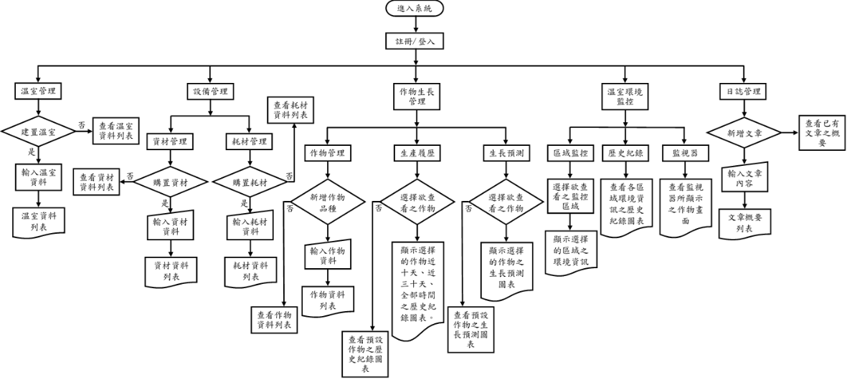
網頁流程圖
Notes:
此為本系統網頁流程圖
利用網頁流程圖，讓我們更加了解各項管理模組的功能，
系統網頁流程圖
思考概念：以網頁的流程為架構去描寫(正規流程圖，像申在之前教的那種圖)
撰寫方式：以頁面的操作流程去寫
從起始點(進入系統)>註冊/登入>主要的幾個模組(各個管理及功能)
模組介紹：
(1)溫室管理：進到溫室管理的頁面後是否要做建置的動作(新增溫室資料)。是，就如圖上所進行的流程跑，否，則沒做動作(也就是單純查看原有的資料)
(2)設備管理：分為兩個項目(資材與耗材)，一樣進入頁面後有沒有要做動作(新增資材或耗材)。是，跑流程；否，查看原有資料(原本就新增的資耗材)。
(3)作物生長管理：在分為三個模組(因為都是作物類型的，所以都歸類到這裡)。作物管理，如上面一樣是管理，所以一樣看有沒有要做新增資料，是就跑流程，否就查看原有資料；生產履歷，就是作物生長的歷史紀錄，一樣是有沒有要做動作(選擇想查看到作物)，是就顯示其資料，否就查看預設的資料(開生產履歷時預設的作物資料畫面)；生長預測，看有沒有要做動作(選擇要預測的作物)，是就顯示其預測，否就顯示預設的作物預測結果。
(4)環境監控：將裡面的功能分為三個模組。區域監控，看左中右的那個；歷史紀錄，看環境資料的歷史紀錄；監測器，就看溫室畫面的那個。
(5)日誌管理：進入此畫面，有沒有要做動作(新增文章)。是，跑流程；否，就查看原有畫面。

Slide 13
服務流程圖
身分確認
Web系統
即時監控
溫室環境
作物生長預測
服務流程
數位化溫室資料
數位化設備資料
數位化日誌資料
數位化作物資料
溫室環境數據
預測項目
溫室名稱
溫室大小
溫室管理者
溫室地址
設備名稱
設備數量
設備單價
設備總價
設備型態
作物生長分享
栽種方式分享
使用設備分享
心情分享
留言互動等
作物品種
作物位置
環境溫度
環境濕度
環境日照度
作物生長曲線
作物未來生長曲線
前台流程
即時獲取
環境數據
預測作物未來
之生長曲線
使用者身分
溫室管理
設備管理
日誌管理
作物管理
後台流程
溫室環境
監控模組
帳號管理
溫室管理模組
設備管理模組
日誌管理模組
生產履歷模組
生產預測模組
Notes:
此為本系統服務流程圖
由服務流程圖，可以知道網頁所提供的服務(功能)。
系統裡可以數位化管理資料，
可以監控溫室環境，然後顯示在系統網頁，讓農民觀看，
利用所收集的作物及溫室環境資料，來進行作物的生長預測。
系統服務流程圖
思考概念：分為三個流程，可是他們有階段性的相關。
(1)服務流程：就是網頁所提供的服務(功能)，或是系統所擁有的功能。一開始登入會有"身分的確認"，然後進入到系統頁面(Web系統)，系統裡可以作數位化的資料管理。接著可監控溫室環境，會顯示數據。但溫室環境並不能接預測，所以預測功能我是獨立出來的，可是可以從"後台流程"去銜接。
(2)前台流程：就是使用者可使用的功能，也就是呈現給使用者(農民、蘭園管理人)看的功能。它(此流程)不能以步驟連接(箭頭)，但它是階段性的相關，所以可以由服務流程連接(箭頭)過來。
(3)後台流程：就是後台所能使用的功能，也就是給管理這個系統的人(也就是我們)所做的功能。
以上同一階段雖然為同樣的功能，但是會有不同的形容與不同的作用。像"服務流程"的"身分確認"對"前台流程"來說，就是"使用者的身分"(也就是自己的帳號)，而對"後台流程"來說，就是"帳號的管理"(也就是將所有使用者的帳號一起管理)系統服務流程圖
思考概念：分為三個流程，可是他們有階段性的相關。
(1)服務流程：就是網頁所提供的服務(功能)，或是系統所擁有的功能。一開始登入會有"身分的確認"，然後進入到系統頁面(Web系統)，系統裡可以作數位化的資料管理。接著可監控溫室環境，會顯示數據。但溫室環境並不能接預測，所以預測功能我是獨立出來的，可是可以從"後台流程"去銜接。
(2)前台流程：就是使用者可使用的功能，也就是呈現給使用者(農民、蘭園管理人)看的功能。它(此流程)不能以步驟連接(箭頭)，但它是階段性的相關，所以可以由服務流程連接(箭頭)過來。
(3)後台流程：就是後台所能使用的功能，也就是給管理這個系統的人(也就是我們)所做的功能。
以上同一階段雖然為同樣的功能，但是會有不同的形容與不同的作用。像"服務流程"的"身分確認"對"前台流程"來說，就是"使用者的身分"(也就是自己的帳號)，而對"後台流程"來說，就是"帳號的管理"(也就是將所有使用者的帳號一起管理)

Slide 14
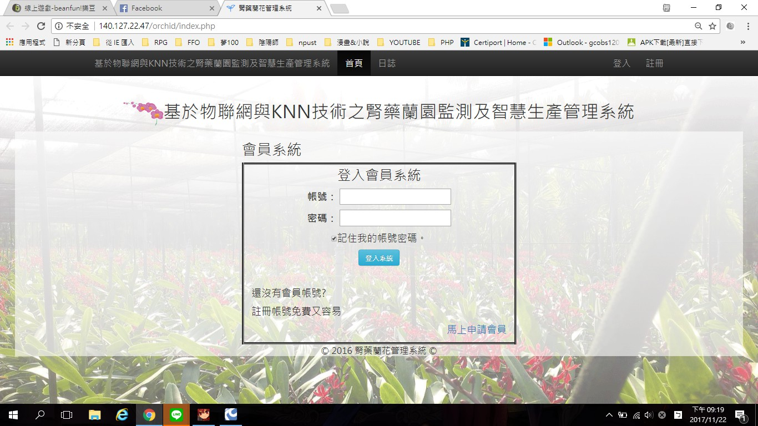
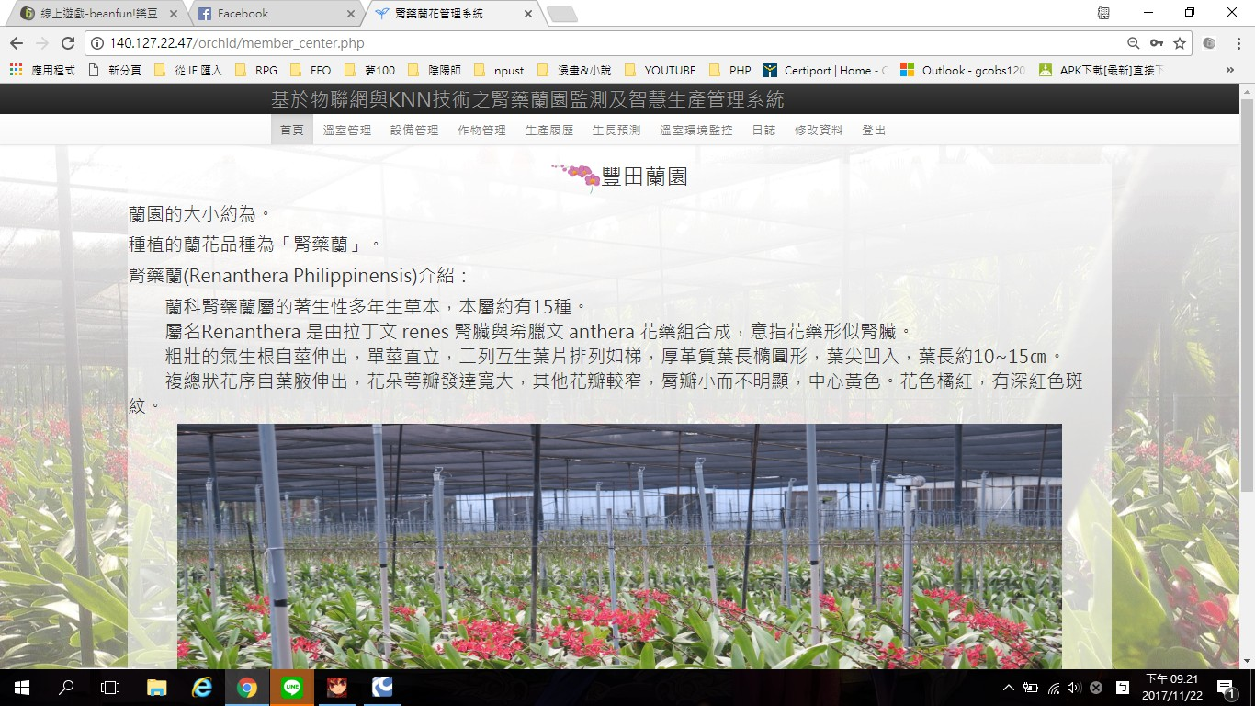
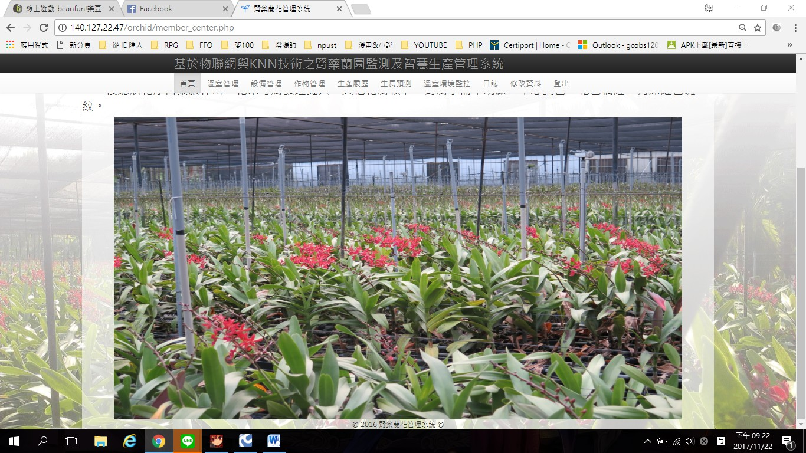
系統登入畫面

Slide 15
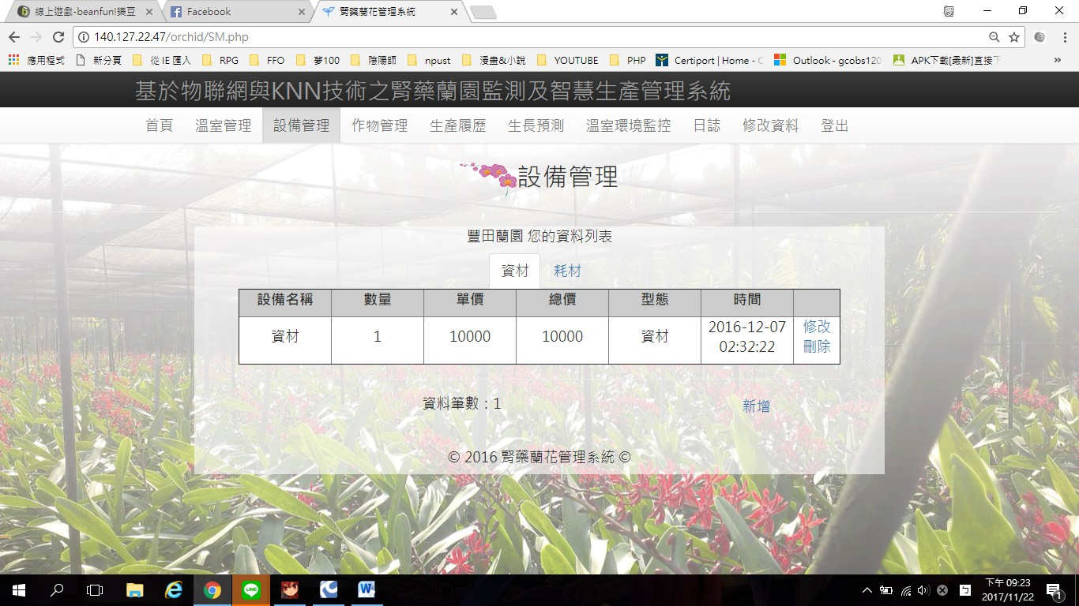
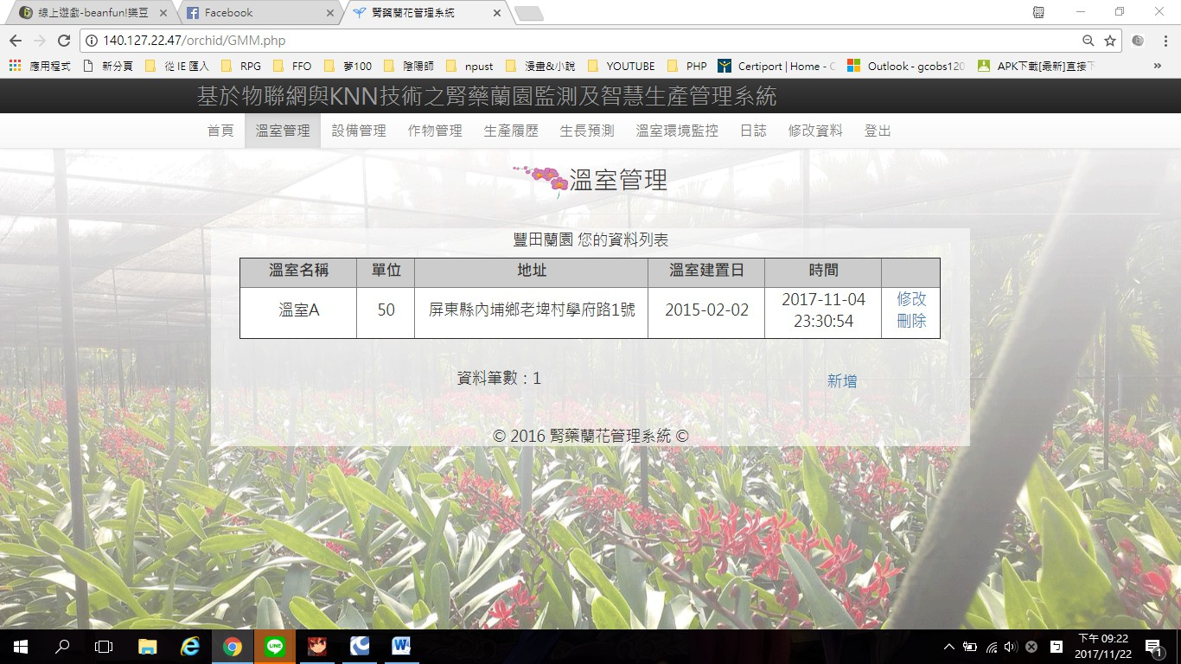
溫室及設備管理畫面

Slide 16
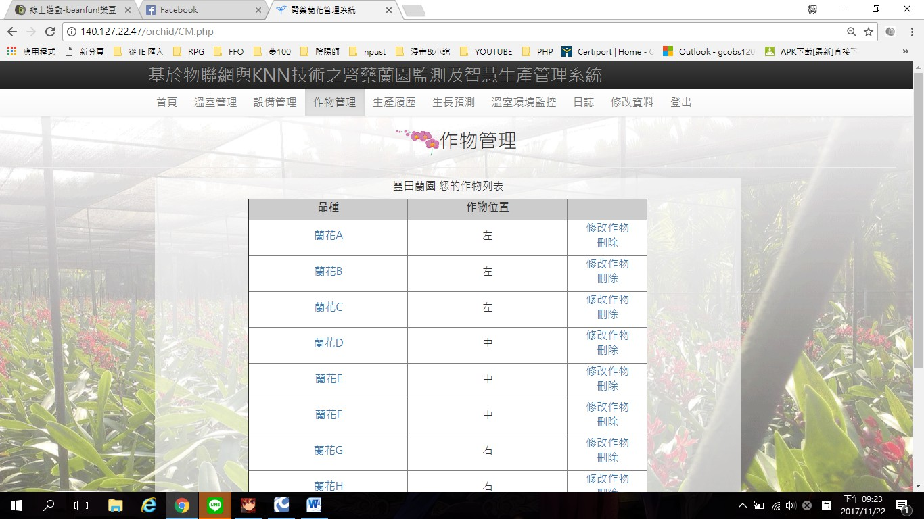
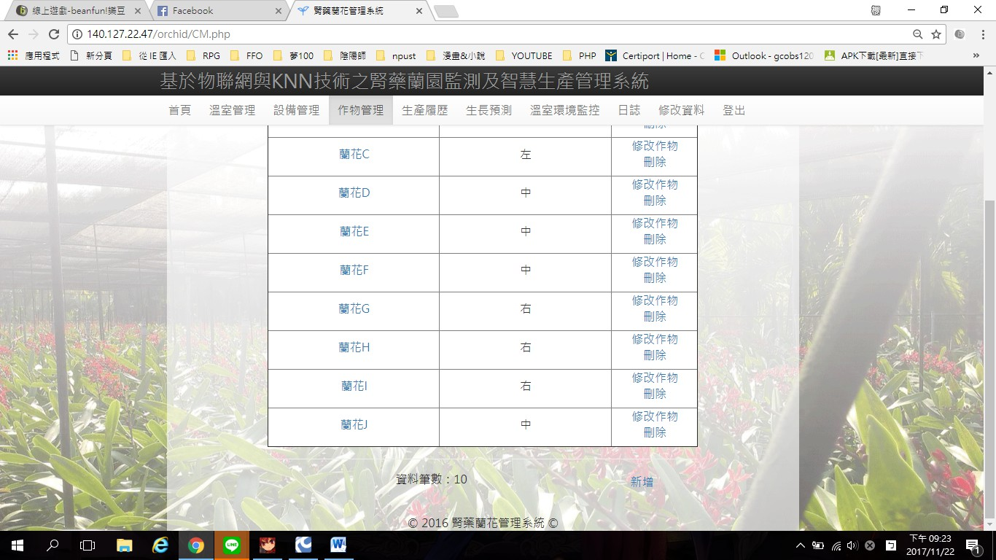
作物管理畫面

Slide 17
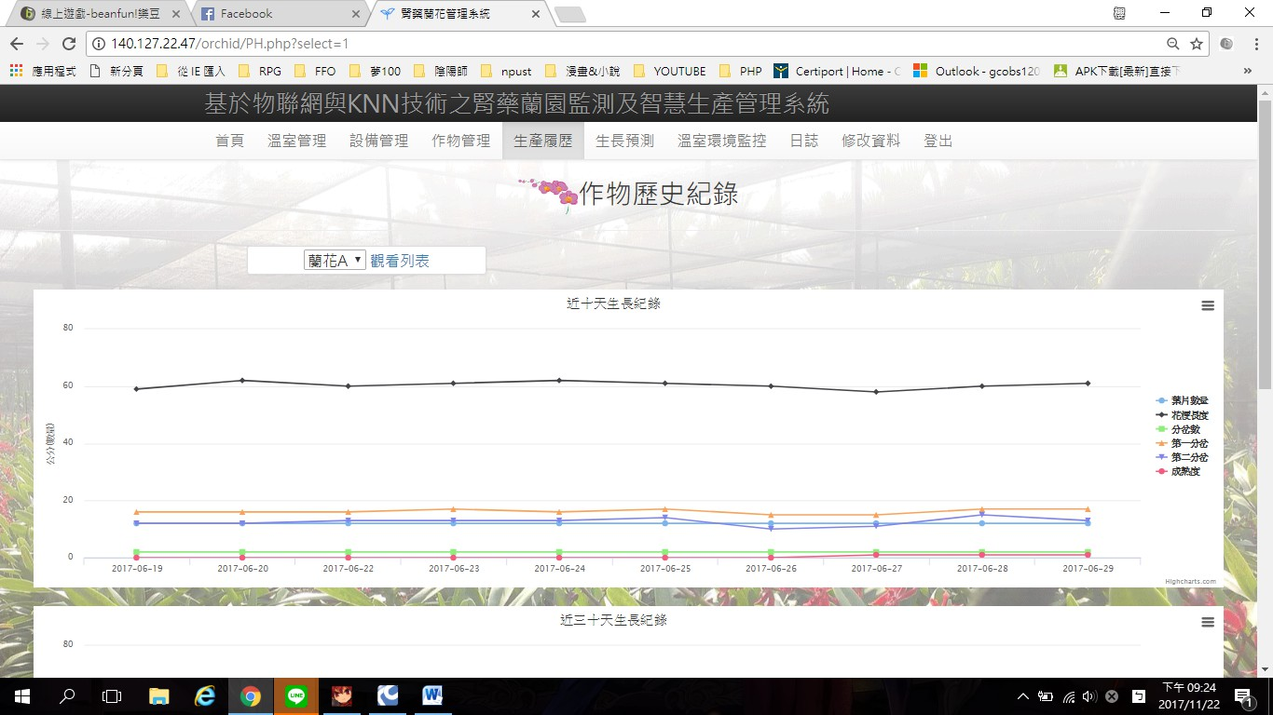
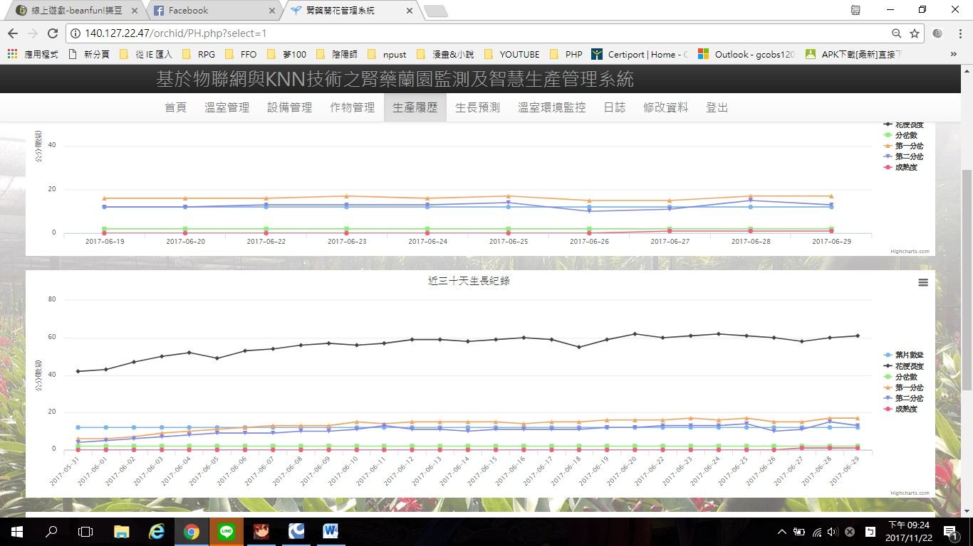
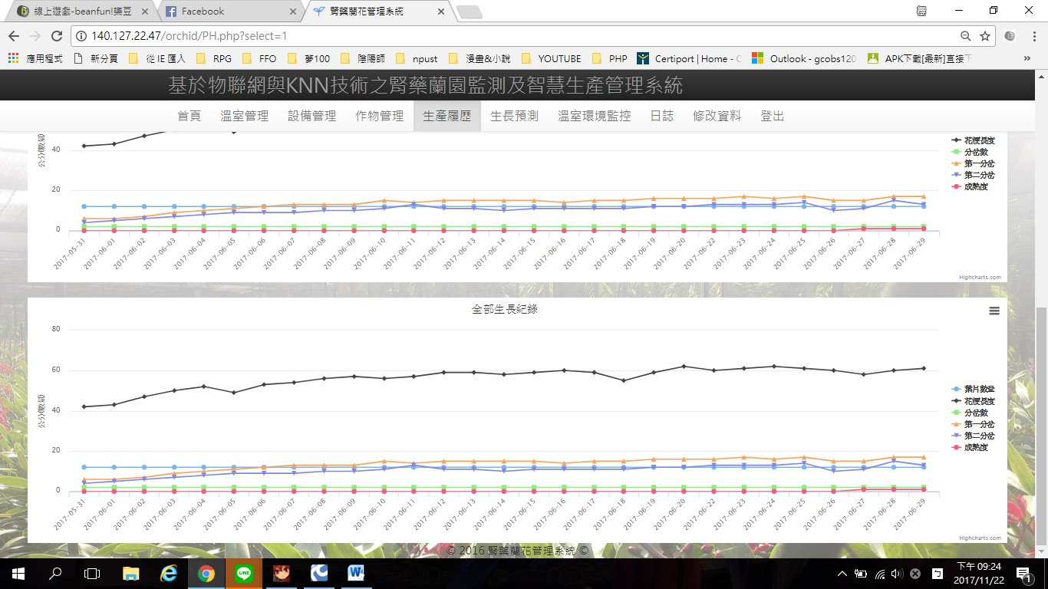
作物歷史紀錄畫面

Slide 18
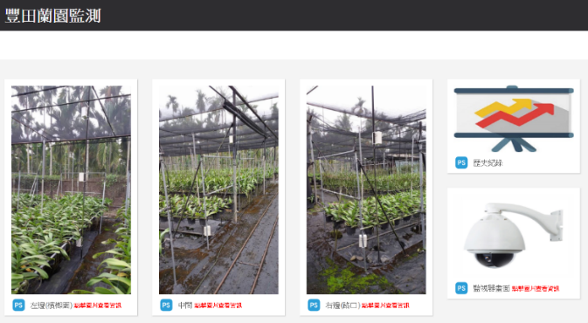
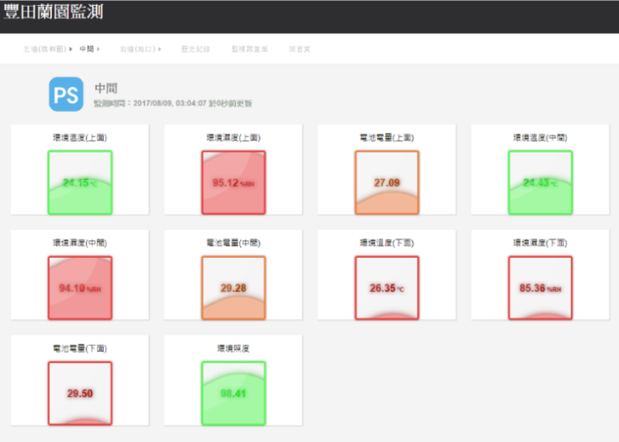
溫室環境監控畫面

Slide 19
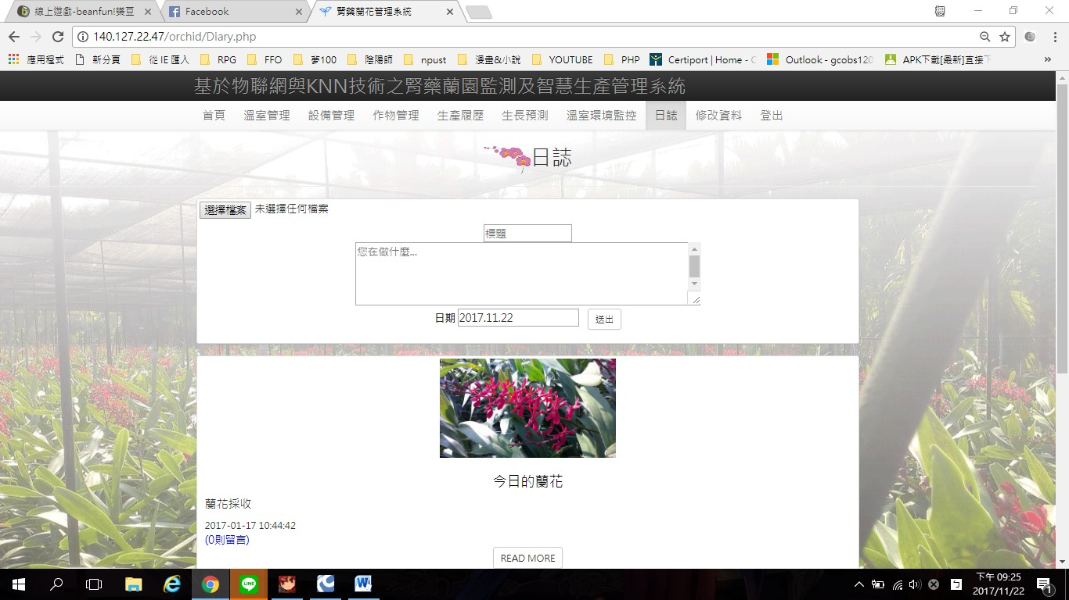
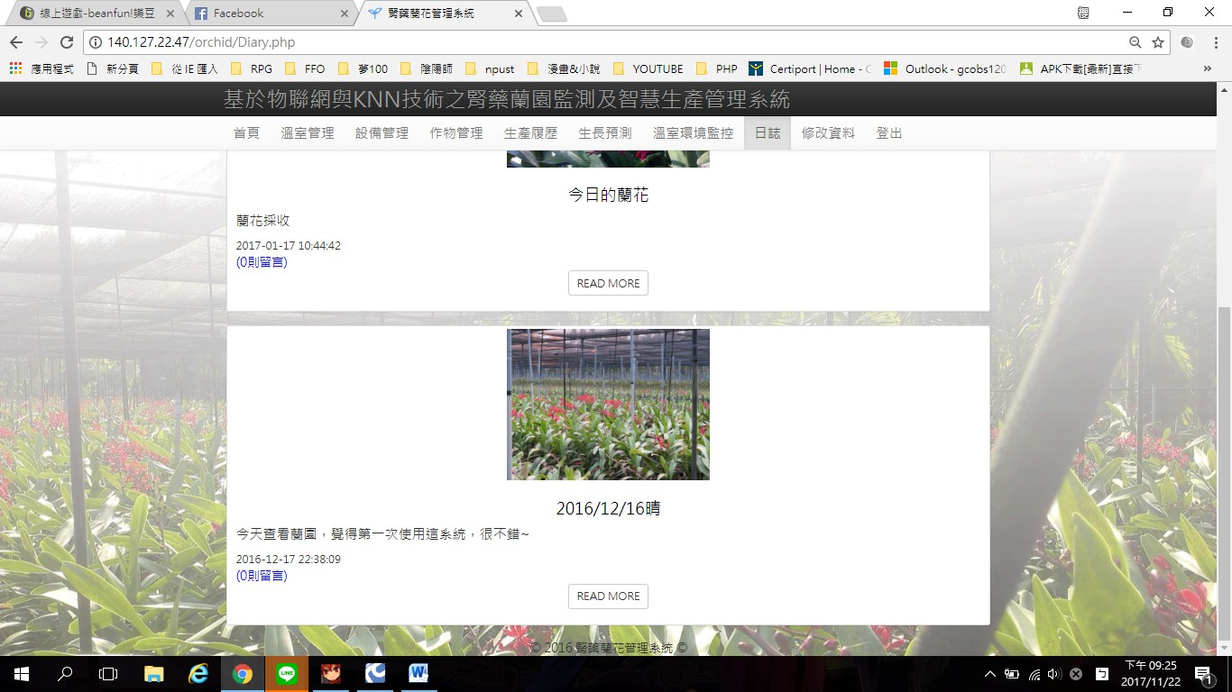
系統日誌畫面

Slide 20
結論
自動化
智慧化
模組化
數位化
分割系統應用功能
數位管理作物資料
即時監測溫室環境
預測作物生長狀況
Notes:
我們的結論為
本系統可以應用各項模組來
數位化溫室資訊的數據，解決以往使用人工紙本記錄困難的缺點
自動化即時監控環境資訊，可以解決品質控管困難的問題
並以ＫＮＮ演算法預測蘭花的生長趨勢使種植蘭花的技術更容易複製以及傳承

Slide 21
謝謝您的聆聽~
Notes:
報告結束，感謝您的聆聽。

